Slide 1
Путешественники древности

Slide 2
Задачи урока:
Узнать кто такие финикийцы.
Какое путешествие и зачем совершили финикийцы.
Кого называют «отцом истории географии».
Что такое «солнечный камень»
и чего испугался Пифей.

Slide 3
Вопросы для беседы.
Какие приспособления позволяли людям в древности совершать плавания?
Почему люди в древности плавали вдоль берегов?
Могли ли в древности люди совершать кругосветные путешествия?

Slide 4
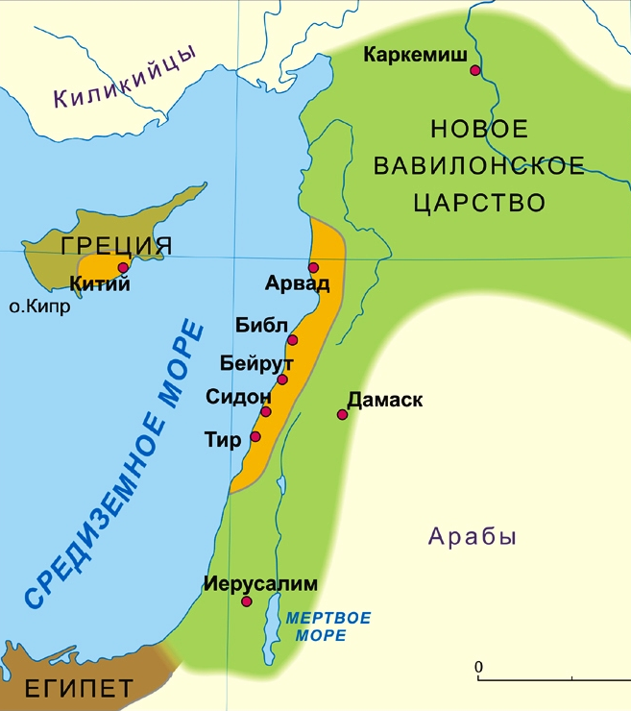
Финикийцы
Финикийцы жили
на восточном
побережье
Средиземного моря,
где создали ряд
торговых городов-
государств, из которых
наиболее известны
Тир и Сидон.
Название «финикийцы»
моряки этих городов
Получили потому, что,
отправляясь в дальнее
морское плавание, в
качестве путевого запаса брали с собой сушеные финики.
Это название было перенесено затем на весь народ

Slide 5
Финикийский корабль

Slide 6
Торговые пути финикийцев

Slide 9
Геродот

Slide 10
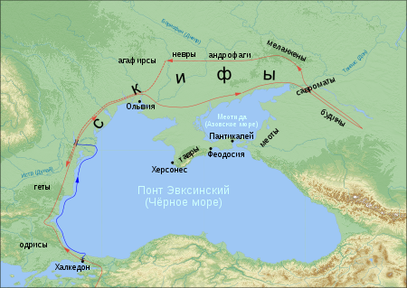
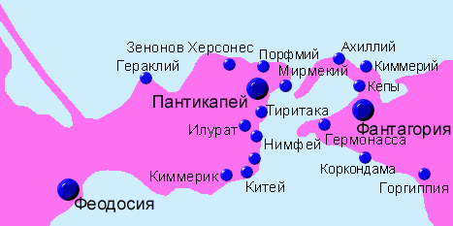
Скифия

Slide 11
Скифы сыграли чрезвычайно большую роль в исторических судьбах многих народов нашей страны и внесли огромный вклад в сокровищницу мировой культуры.

Slide 12
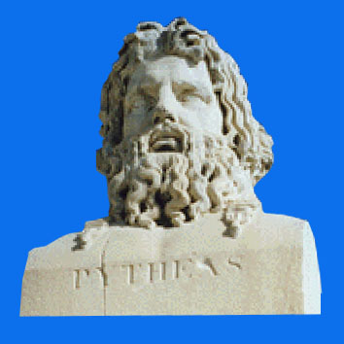
Пифей
Одним из известнейших исследователей Древней Греции был ученый Пифей, который в 355 г. до н.э. пересек Гибралтарский пролив, достиг Британских островов, Скандинавского полуострова, Исландии и достиг северного Полярного круга.

Slide 13
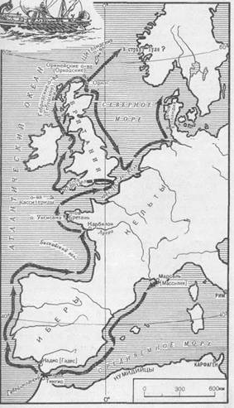

Slide 14
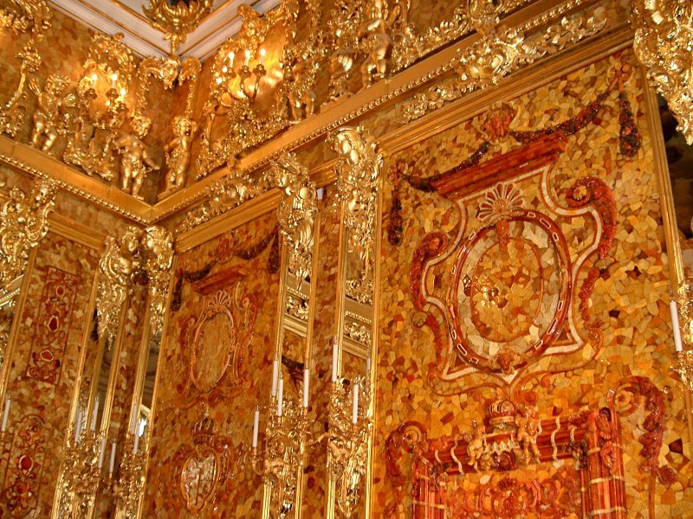
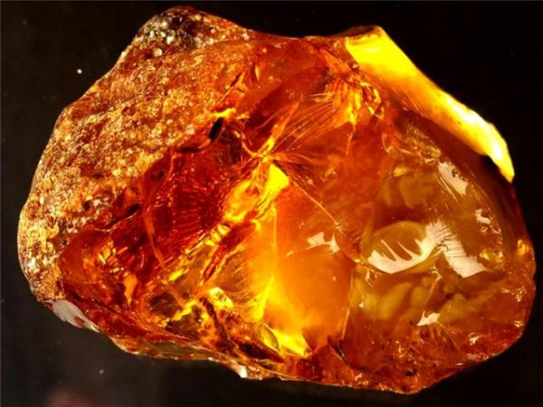
Солнечный камень - янтарь

Slide 15
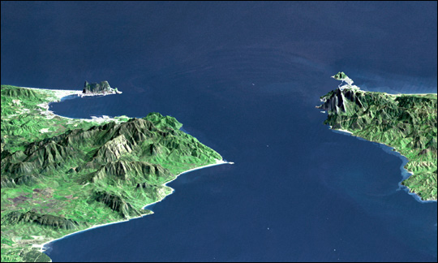
Гибралтарский пролив

Slide 16
Статуя Пифея в Марселе

Slide 17
Домашнее задание §8, подпишите на контурной карте названия всех географических объектов, упомянутых в тексте параграфа

Slide 18
Интернет ресурсы
http://www.parapsiholog.lv/uploads/user/jant.komnata.jpeg янтарная комната
http://content.foto.mail.ru/mail/patrol_39/802/s-901.jpg янтарь
http://www.coveroid.com/wallpapers/bernsteinzimmer02-1600x1200.jpg
фрагмент янтарной комнаты
http://lady.ua/storage/images/moda/ukrasheniya/2010-02-22-dragocennye-kamni-poddelki/kopal-molodoj-yantar/1654-1-rus-RU/Kopal-molodoj-yantar_full.jpg янтарь в руках человека
http://www.lvolodarsky.ru/wp-content/uploads/2013/08/Herodotus_Massimo_Inv124478.jpg
Геродот
http://young.rzd.ru/dbmm/images/41/4624/67920 Пифей
http://s55.radikal.ru/i147/0811/0e/ea5ad0c7e28f.jpg фрагмент карты
http://www.anixneuseis.gr/wp-content/uploads/2013/09/Pitheas_400.jpg статуя Пифея в Марселе
http://www.childrenpedia.org/1/11.files/image015.jpg карта плавания Пифея
http://www.proza.ru/pics/2009/09/18/614.jpg скифское золото
http://ru.static.z-dn.net/files/dcc/2b7cacb87eebccc5c15f4e2bff1cd01e.jpg карта Скифии
http://www.cartalana.ru/Images/Ship/15-063.jpg финикийский корабль
http://sergeywaz.ucoz.ru/_ld/1/120.jpg Финикия карта
http://www.weltum.de/weltum/img/Strait_of_Gibraltar_PIA03397.jpg
Гибралтарский пролив
http://the-barbarians.ru/images/stories/Images/02/58melanheny.jpg Скифия карта
http://img199.imageshack.us/img199/1087/hpdv.jpg Гибралтарский пролив
http://geoman.ru/books/item/f00/s00/z0000031/pic/map001.jpg карта плавания финикийцев
http://bayun.ru/dia/ Диафильм «Как финикийцы плавали вокруг Африки»

